Slide 1
Performance vs Couts :
Utilité sociale de la 5G
Ewan Mackay - Abir Benazzouz
UF “De la 3G à la 5G” - Novembre 2021

Slide 2
Introduction
Nokia affirme que la 5G est 90 % plus efficace sur le plan énergétique que les anciens réseaux.
Moins gourmand en energie, certes, mais plus d’objets connectés. Quel est le bilan?
Massive Internet of Things or mIoT
Enhanced Mobile BroadBand or eMBB
Ultra-Reliable Low Latency Communication, URLLC
Notes:
On s'attend à ce que la 5G alimente la croissance future de plusieurs industries et de la société en général, en soutenant un large ensemble de cas d'utilisation et en déclenchant finalement une nouvelle ère de numérisation accrue de notre société. Aujourd'hui, cependant, les modèles d'affaires et les cas d'utilisation correspondants liés à la 5G sont encore incomplets et des investissements importants dans cette nouvelle technologie seront nécessaires avant que les avantages attendus puissent se concrétiser.
La 5G sera introduite par étapes, en fonction des besoins du marché local, à mesure que la technologie 5G arrivera à maturité et que de nouvelles analyses de rentabilité seront élaborées. Cela signifie que la 4G jouera un rôle de soutien à la 5G pendant les phases initiales de déploiement.mIoT comme intéressant pour aborder de nouvelles verticales commerciales telles que le suivi de la santé en ligne, la gestion des transports et le contrôle de la production.

Slide 3
Les cas d'utilisation associés à une faible latence sont les suivants
La communication V2X (Vehicle-to-Everything) : V2V : (Vehicle-to-Vehicle), V2I (Vehicle-to-Infrastructure), voitures autonomes et connectées.
Jeux immersifs en réalité virtuelle (la 5G mettra la réalité virtuelle à la portée de tous).
Opérations chirurgicales à distance (alias téléchirurgie)
Traduction simultanée.

Slide 4
Nokia affirme que la 5G est 90 % plus efficace sur le plan énergétique que les anciens réseaux.

Slide 5
Les domaines où la 5G est d’utilité publique

Slide 6
Un rappel sur les capacités de la 5G
La technologie 5G offre un taux de latence extrêmement faible, c'est-à-dire le délai entre l'envoi et la réception d'une information. De 200 millisecondes pour la 4G, nous descendons à 1 milliseconde avec la 5G.
Une milliseconde correspond à 1/1000 de seconde.
Le temps de réaction moyen des humains est de 250 ms ou 1/4 de seconde.
Imaginez maintenant que votre voiture puisse réagir 250 fois plus vite que vous.

Slide 7
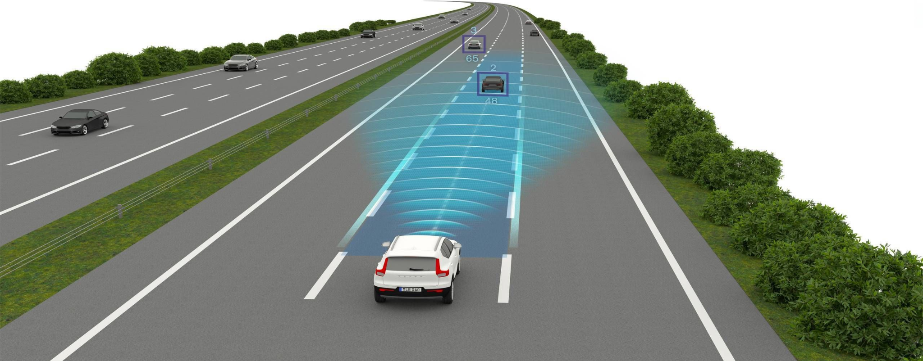
La voiture autonome
À 100 km/h, la distance de réaction humaine est d'environ 30 mètres.
Avec un temps de réaction de 1 ms, la voiture n'aurait roulé que de 3 centimètres avant de freiner.

Slide 8
La 5G industrielle
Tout aussi important, grâce à une propriété de la 5G appelée « network slicing » ou découpage de réseau, les entreprises peuvent exploiter leurs propres réseaux mobiles privés.
Elles peuvent rendre leur connectivité plus rapide et plus sécurisée. En 2020, l’entreprise Nokia a annoncé qu’elle était en train de créer des réseaux privés pour 130 grands clients industriels.
L’association internationale d’opérateurs mobiles, la GSMA, estime que jusqu’à 40 % des entreprises pourraient être desservies par des réseaux mobiles privés d’ici 2025.

Slide 9
Avantages de la 5G industrielle
• la réduction des temps d’arrêt de la ligne de production
• davantage de flexibilité (grâce à la nature sans fil de la 5G)
• la garantie de bande passante pour prendre en charge les cas d’usage gourmands en données tels que l’imagerie haute résolution des machines, la réalité virtuelle, etc
• l'accessibilité, car l’opérateur mobile conserve la responsabilité du fonctionnement et de la gestion du réseau
• une meilleure cyber protection, car la 5G est dotée d’éléments de sécurité intégrés.

Slide 10
La 5G dans l’agriculture
Évidemment, l’agriculture verticale repose sur des capteurs climatiques qui génèrent d’énormes quantités de données et qui doivent être traitées dans le cloud.
La 5G offre la capacité de gérer ces connexions.
De même, elle offre à Growcer la possibilité de centraliser le traitement et, par conséquent, de déployer rapidement de nouveaux sites.

Slide 11
La 5G dans le transport maritime
Dans tous les débats sur les véhicules autonomes, le transport maritime est rarement mentionné. Cette situation est étrange du fait que les navires marchands transportent environ 90 % du commerce mondial.
De plus, les navires sans équipage recèlent d’avantages indéniables. Ils peuvent passer plus de temps en mer que les navires avec équipages. Ils sont moins sujets à l’erreur humaine.
Couverture 5G par satellite en développement.

Slide 12
Les domaines où la 5G est d’utilité personnelle

Slide 13
Le gaming 5G
De plus, la quantité de données créées par les jeux de nouvelle génération submergerait le réseau et créerait des goulots d'étranglement, ce qui aurait un impact négatif sur le gameplay.
Afin d'être compétitives dans un paysage 5G, les sociétés de jeux auront besoin de connexions à autant de points de présence (PoP) que possible pour s'assurer que les exigences de latence et de bande passante de la 5G peuvent être satisfaites pour leur permettre de prospérer dans un paradigme de jeux 5G.

